Slide 1













智能IDE的典型架构
IDE
客户端
数据收集
算力调配
接口提供
本地服务
代码上下文
开发者动作
相关文档
调用端侧模型
请求云端模型
数据收集接口
数据输出接口
数据
数据采集
数据清洗
数据标注
数据解析
端侧小模型
云端大模型
第三方插件
模型
本地工程文件推荐
本地仓库理解
本地知识库检索
代码生成
代码解释
代码重构
测试生成
研发问答对话
算力
本地算力
云端算力
1. 如何在IDE中“用好”智能模型？
2. 如何发挥IDE数据底座的优势，“做好”个性化智能模型？
Notes:
图中体现本页要点（跟我们后面工作的关联）：突出智能IDE与智能模型的关系、引出后面的两个挑战。 1. IDE是智能模型的数据供给方。IDE是第一编程现场，能获取原始数据，交互数据，用户反馈数据等。
2.面临两个挑战，第一、 IDE目前主要靠插件生态“进口模型”，基础模型的能力决定了使用效果，缺乏适配的中间件，来辅助用户用好基础模型，实现1+1大于2的效果。第二、尚未充分发挥自身数据丰富的优势，开发者个性化模型。把两个挑战作为annoation体现模型层。

Slide 2

挑战一：如何在IDE中“用好”智能模型？
IDE目前主要靠插件生态“进口”智能模型，用户直接使用的方式。但用户的表达能力、技术水平、对模型的掌控能力不同，使得“好用”的智能模型不一定都能发挥出应有的水平。
痛点
丢失重要功能描述
写个需求让LLM帮我干活
前后矛盾
导致1+1<2
表述单一
缺少项目上下文知识
想驾驭好能力强大的智能模型并不容易。智能模型是“好马”，但现实中缺少“好鞍”
有必要研发IDE中适配智能模型的中间件，辅助用户用好智能模型，保障 1+1=2
Notes:
需要调整内容，重新表达
IDE中，如何用好“智能模型”？
现状：IDE目前主要靠插件生态“进口”智能模型，用户直接使用的方式，
问题：但用户的表达能力、技术水平、对模型的掌控能力不同，使得“好用”的智能模型不一定都能发挥出应有的水平。
举例子，1. 忽略了信息（潜意识，或者隐藏知识），提示词表述不完整（order信息丢失），2. 不知道怎样表述，LLM才能更好理解需求。
以上例子，可以看出，想驾驭好能力强大的智能模型，并不容易。智能模型是好马，但是IDE中缺少好鞍。
因此，有必要研发IDE中适配智能模型的中间件，来辅助用户用好基础模型，改善 1+1<2, 实现1+1=2的效果

Slide 3
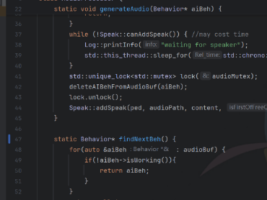
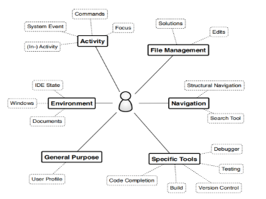
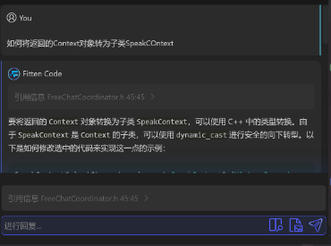
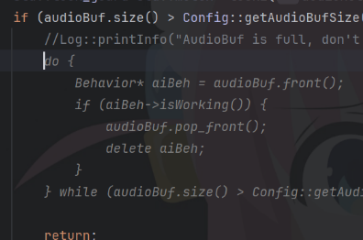
挑战：如何发挥IDE数据底座的优势，“做好”开发者个性化服务模型？
IDE是第一编程现场，有丰富的数据资源
本地代码仓库
用户行为数据
人智交互数据
用户反馈数据
编程现场的数据底座
IDE成为了编程现场的数据底座。但这些数据的价值目前是被低估和忽视的。
AI
更好地理解开发者
挖掘潜在意图、分析开发者特征
协助智能体
更好地满足开发者的个性化需要
Ciborowska A, Damevski K. Recognizing developer activity based on joint modeling of code and command interactions[J]. IEEE Access, 2020, 8: 211653-211664.
Notes:
如何做好IDE擅长的“智能模型”？/ IDE如何发挥自身数据底座的优势，做好开发者个性化服务？
IDE是第一编程现场，有丰富的数据资源，能获取原始数据（本地仓库、用户关注点），智能模型的交互数据，用户反馈数据等。
这些数据使得IDE成为了编程现场的数据底座。这些数据的价值目前是被低估和忽视的。
利用好这些数据，一方面，IDE可以更好的理解开发者（潜在意图、个人画像）
另一方面，可以结合智能模型，更好满足开发者的个性化需要。（1+1（模型）> 2的效果）

Slide 4






VirtualMe
如何利用IDE内数据，提取开发者相关特征，预测开发者行为，实现模拟开发者？
从IDE实时收集开发者动作，建立行为模型。分析行为模式以预测开发者未来操作。基于状态机模型、行为模式计算开发者当前所处任务、预测未来任务，基于以上特征计算开发者技术能力，同型开发者比较优劣势分析。
②行为模式分析
③技术能力分析
反馈开发者
IDE
事
件
流
开发者
能力水平
项目熟悉度
技术领域
…
操作件层
命令层
同型
开发者
优势
劣势
提升
建议
操作件耦合度
命令调用变化
编码速度
技术熟悉度
收集
局部操作强度
行为模式
独立编码和文档依赖
行为切换规律
①开发者行为模型
错误分析和处理能力
反馈智能体
操作件相似度
总体操作分布
开发者画像
任务
常访问操作件
局部行为强度
④意图预测
开发者
宏观任务
操作的工件
宏观任务层
基于状态机的
宏观任务
判断与预测
状态机
当前
预测
IDE 命令
最常执行任务
任务切换规律
开发者
意图预测
总体任务分布
…
基于行为模式的
未来操作件检索
检索
模型
IDE
命令
操作
件
提供任务记录
提供检索源

Slide 5
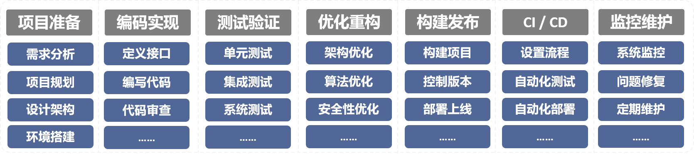
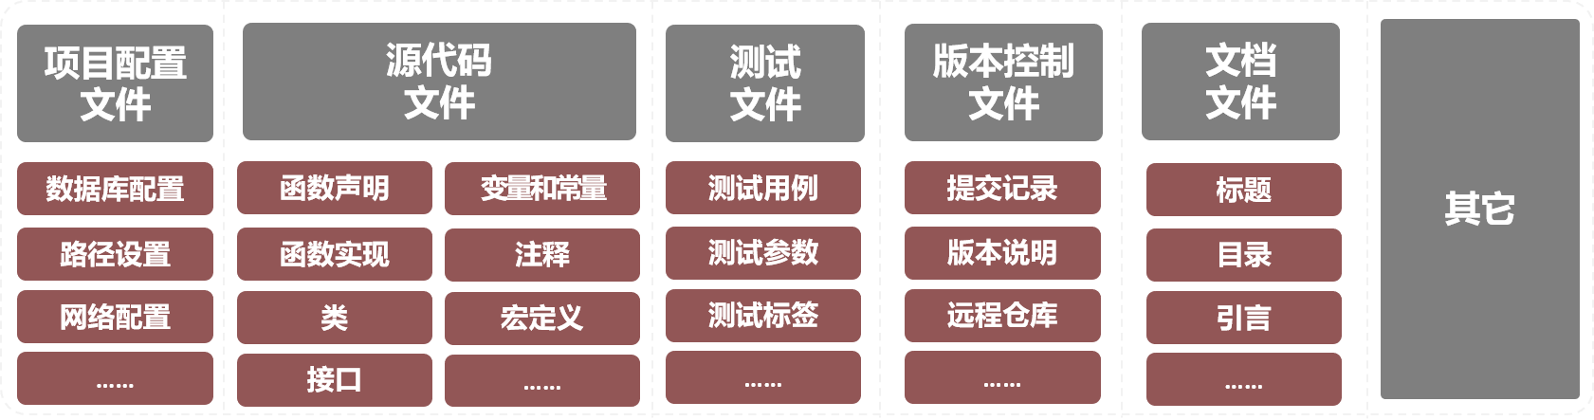
VirtualMe ① 开发者行为模型
如何建模开发者的行为？
建立开发者行为模型：
当前所处的任务
操作的工件
执行的IDE命令
①开发者行为模型
任务
操作的工件
IDE 命令

Slide 6
VirtualMe ② 行为模式分析
如何从IDE内开发者的行为数据提取有用信息？
②行为模式分析
行为模式项
Case
任务切换规律
开发者每次完成重构任务后，经常进入debug任务，暗示开发者重构行为经常出错，或对项目结构的熟悉度较低
③
技术能力分析
从动作序列中提取出开发者丰富的行为模式，从这层特征上可以进一步分析开发者特征、预测之后的行为。
总体任务分布
开发者总体上在重构、debug、编译构建任务之间循环，暗示开发者在该项目中对应的角色是维护/修复各类问题
总体操作分布
开发者总体上在各种配置文件之间操作，执行运行，而不编辑项目内部的逻辑，暗示开发者在配环境或刚上手项目
最常执行任务
开发者更多地在进行版本控制/git操作和开发编辑任务，暗示开发者的Task解决效率较高，也反映了其常处于的任务类型
局部操作强度
一段时间内，开发者在工件A内的操作行为非常密集，说明工件A及其子工件会提供重要参考，也反映了开发者的编码速度
①开发者行为模型
命令调用变化
文本操作命令减少，终端命令增多，表示开发者完成某一任务，转而进入后续相关状态
任务
操作的工件
计算
常访问操作件
不论开发者处于何种状态，都经常操作工件A，说明工件A与很多部位都有潜在联系
④
意图预测
IDE 命令
操作件相似度
工件A与最近操作过的工件B的内容相似度较高，对于工件A的问题，智能体应当参考工件B内容
操作件耦合度
用户经常来回操作工件A与工件B，对于工件A的问题，智能体应当参考工件B内容

Slide 7
VirtualMe ③ 意图预测
如何利用IDE内数据预测开发者未来的行为？
③意图预测
开发者意图的范畴：
根据前序行为，推测开发者未来某个时间窗口内可能执行的操作。例如：
下一个任务
下一个操作的工件
下一个执行的IDE命令
基于状态机的意图预测
依据1：状态机模型可以计算开发者当前所处任务阶段
依据2：状态机模型可以预测开发者可能转移的任务阶段
依据3：行为模式各项特征可以得到各操作件和命令之间的潜在联系
②行为模式分析
预测操作件
任务切换规律
命令调用变化
59%
mynapi.cpp
总体任务分布
常访问操作件
状态机
预测Task
36%
CMakeLists.txt
总体操作分布
操作件相似度
Task
Task
85%
Debug
target_link_library
预测
10%
Build
5%
最常执行任务
操作件耦合度
module.ts
3%
Edit
str: func1()
局部操作强度
… …
Task
Task
2%
Read
计算
预测IDE命令
①开发者行为模型
检索模型
60%
任务
记录
当前Task
依据
Ranking
文件重命名
当前Task
38%
操作的工件
操作
命令
排名
编译构建
检索源
预测Task
2%
IDE 命令
行为模式
导航
计算操作命令序列项与开发者潜在意图联系的强度，越高越可能成为未来的操作

Slide 8


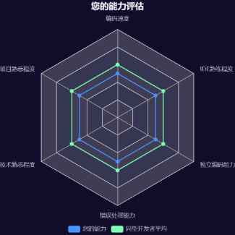
VirtualMe ④ 开发者能力分析
如何利用IDE内数据建模开发者能力？
④技术能力分析
反馈智能体
基于前述步骤计算的行为模式特征，可以进一步归纳计算出有关开发者技术能力的特征：
Case1：长时间停留在项目配置阶段、代码跳转频率高 -> 项目熟悉度较低
Case2：commit频繁，与编辑代码行为交叉进行 -> 技术较为熟练
开发者个人画像
②行为模式
分析
计算
技术领域
技术熟练度
为智能体的回答或生成提供参考
任务切换规律
构建
技术能力表征
项目熟悉度
总体任务分布
技术领域
独立编码能力
总体操作分布
最常执行任务
项目熟悉度
能力图形化展示
反馈开发者
IDE熟悉度
同型
开发者
局部操作强度
… …
独立编码能力
帮助开发者更好地理解自身水平，提供个性化提升建议
技术熟练度
比较
分析
项目
配置文件
编码速度
错误分析和处理能力
… …
个性化分析与建议
优势
劣势
提升指南

Slide 9
VirtualMe 应用场景一：增强开发者与智能体交互
@VirtualME——：开发者的“数字孪生”
开发者-智能体交互
分析了问题根源
引导了开发者纠正先前的行为
提出“因材施教”的建议
@VirtualME，您是什么样的开发者，在遇到这个错误前您做了什么？后面打算做什么操作？
如何解决报错：
cannot find library libhilog_ndk.z.so
开发者潜在意图
试图通过修改NDK库文件名和位置解决依赖识别问题
开发者当前任务
AI
问题分析
Debug after dev
该错误可能与您刚刚移动和修改NDK库文件导致的……
库文件名和位置修改的风险：手动修改NDK库文件名或位置可能导致更多依赖问题。
从IDE收集的开发数据
开发者可能操作工件
开发已完成，在构建运行时遇到了该问题
刚刚一直在操作文件libs/libhilog_ndk.z.so进行重命名、删除或移动
libs/…/libhilog.z.so
libs/…/libhilog.so
CMakeLists.txt
解决方案
开发者可能IDE操作
恢复默认库文件名和位置：
……
建议您阅读官方NDK文档新手指南<URL>，这能帮助您理解NDK项目如何配置。
重命名或移动文件libs/…/libhilog.z.so
开发者类型
开发者个人画像
刚刚上手鸿蒙应用开发，不懂NDK和SDK的区别，经常遇到依赖和配置相关报错
OpenHarmony应用开发
开发者能力
原来是这样，问题解决了
新手，编译构建相关问题较多，对于项目配置不熟练，缺少对应知识
根本问题是开发者改动了原本的NDK库，而不是缺少引入配置
IDE

Slide 10
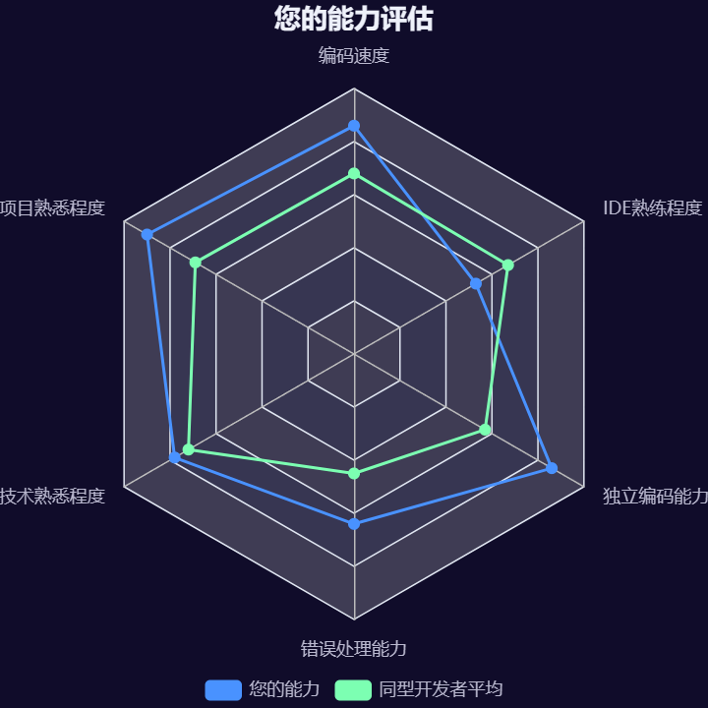
VirtualMe 应用场景二：帮助开发者提升能力
通过将构建出的虚拟开发者形象与同型开发者对比分析，得出相对优劣势评价，给出对应的参考提升建议，帮助开发者找到提升自我的方向。
@VirtualME，请分析我最近的编程能力，有什么提升建议？
您的优势
开发速度快：您能够在较短的时间内完成代码编写，展现出较强的效率。在复杂项目中，能够独立推动编码工作，保持高效进展。
独立编码能力强：您可以在不过于依赖外部文档的情况下独立完成代码编写和调试。这表明您具备处理问题和制定解决方案的强大能力。
您的劣势
对项目配置不熟悉：在项目初期的环境搭建、依赖项管理、版本控制等配置方面，您存在一定的短板。这可能会导致在项目启动阶段需要更多时间来适应和处理这些技术配置的挑战。
提升指南
阅读官方文档：建议加强对项目相关技术栈的官方文档的深入理解，帮助您快速熟悉配置流程和最佳实践，避免在配置上花费过多时间。
理清依赖关系：在项目中，理清各个组件和模块之间的依赖关系，并了解它们的作用和配置方法，这将有助于提升整体项目开发的顺畅性。

Slide 11
问题
1. 原型在哪个IDE上做，插件？
2. 现在的思路有没有问题：通过开发动作分析->操作件预测+个人画像
面向哪种开发环境：
鸿蒙应用？
更广泛的场景？
工具原型先聚焦一种场景
3. 按该思路在中短期制作一个项目原型？
项目原型：
一切从简，过一遍工具开发的完整流程，验证原型的初步效果。
数据
开发者动作数据
模型：端侧小模型
时序数据挖掘pattern的模型
预测下一步操作件的模型(马尔科夫 || 基座模型+开发者特征微调)

Slide 12
计划
Continue：vscode编程助手插件的第三方开源前端框架
MIMESIS：eclipse上的开源插件，记录开发者操作序列
思路选择？
vscode插件，基于开源的continue，重新做数据收集 优点：能完全按照我们构建的行为模型收集数据、插件可移植性较好 缺点：需要手动开始构建数据集（相当于记录若干完整的项目编程过程），人手较少，工作量大
Eclipse插件，基于MIMESIS工具和MSR18数据集，先做个demo 优点：能快速做出demo原型，验证可行性和初步效果 缺点：已有数据集不完全符合我们的行为建模，插件可移植性较差
时间节点
2025.02前：完成原型制作
后续持续优化算法/模型，软件移植到华为的环境中

